Slide 1
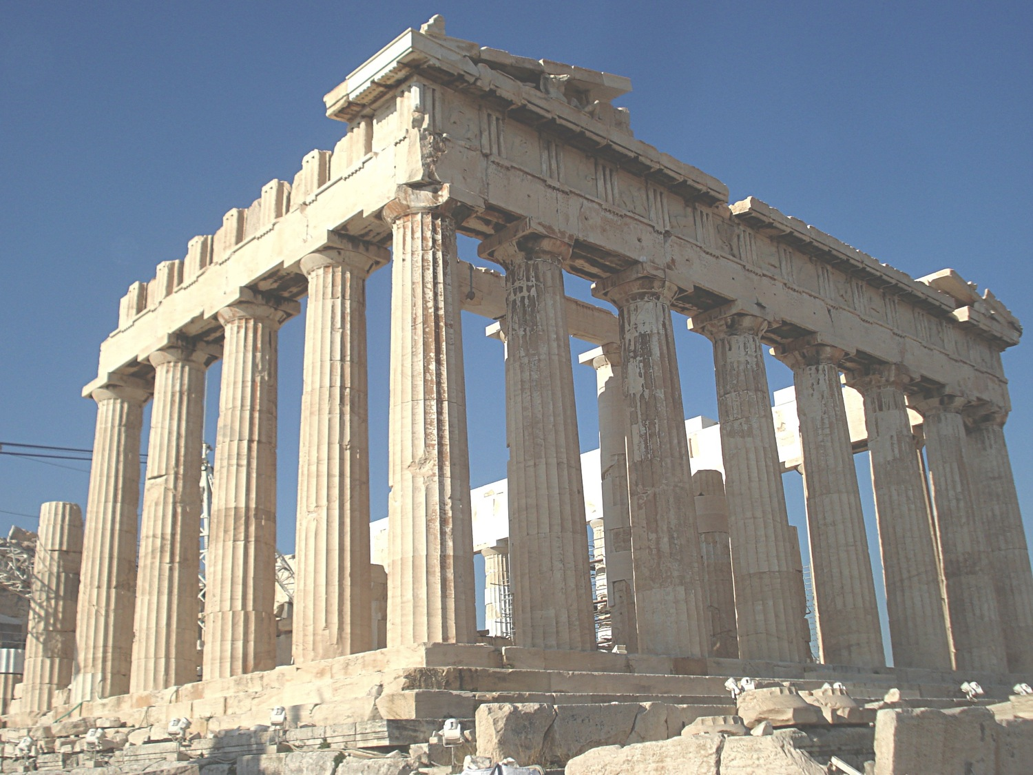
Les langues anciennes au lycée des Graves

Slide 2
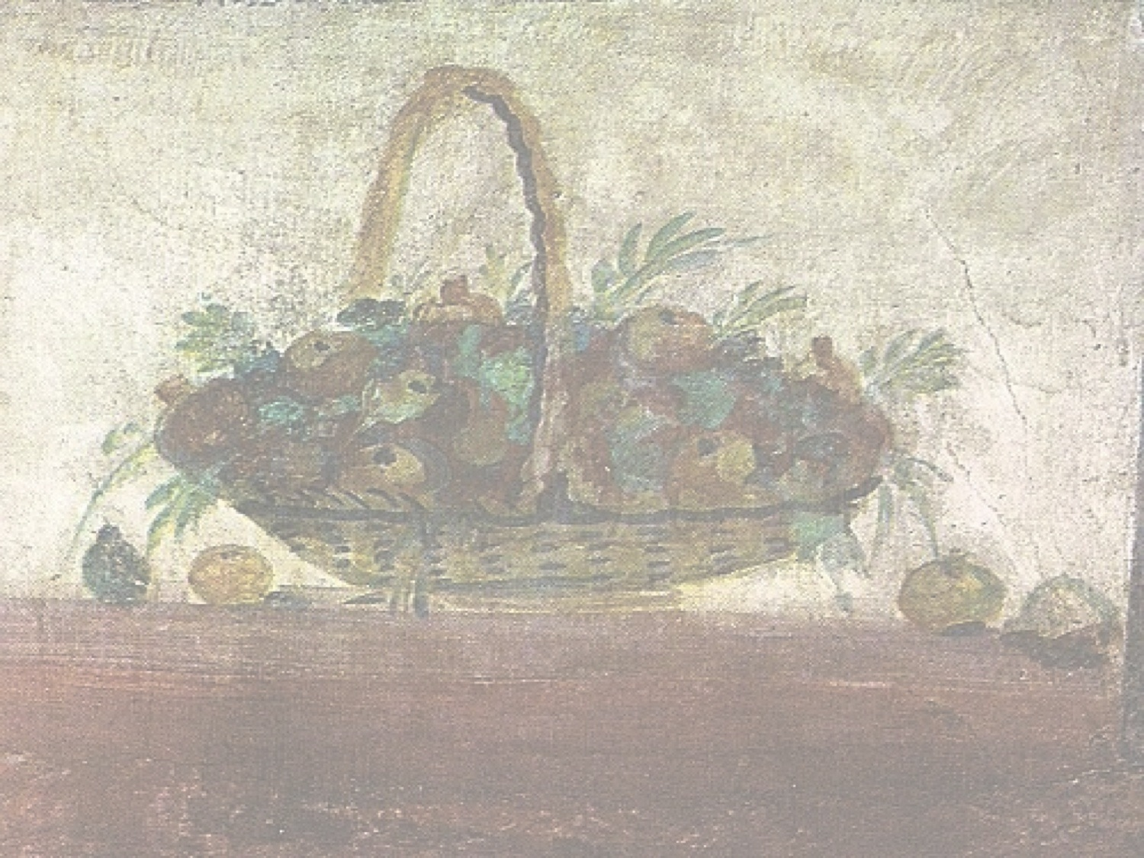
Horaires
Le lycée propose deux options de langue et culture de l’Antiquité (LCA) :
le latin ou le grec.
Ces options sont enseignées à raison de 3h par semaine pendant les trois années de seconde, première et terminale.
N.B: il est possible (et fréquent) de commencer le grec en seconde.

Slide 3
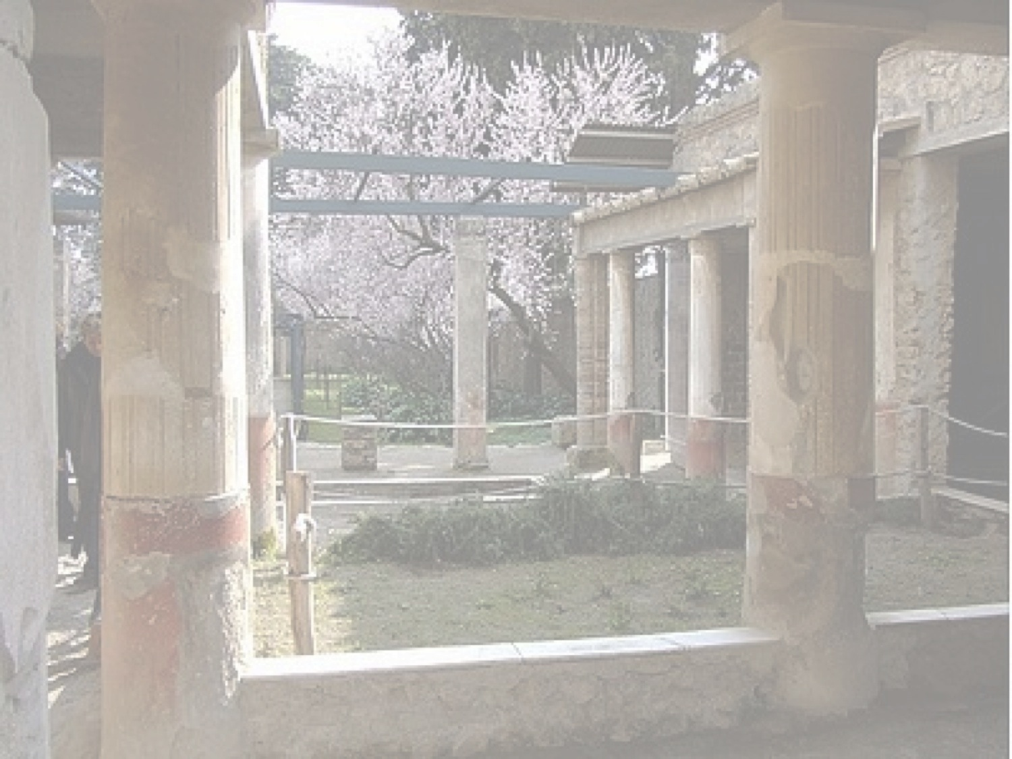
LES PROGRAMMES

Slide 4
Les programmes
Les programmes sont conçus pour favoriser les liens entre les disciplines :
En seconde avec le programme d’histoire et de français
En première, il permet d’enrichir les connaissances d’histoire littéraire et culturelle et de se préparer à l’EAF de français.
En terminale, il constitue un complément appréciable à l’année de philosophie.
N.B. : les liens sont encouragés également avec les spécialités Humanités, littérature et philosophie ou hist/géo, géopolitique et sciences politiques .

Slide 5
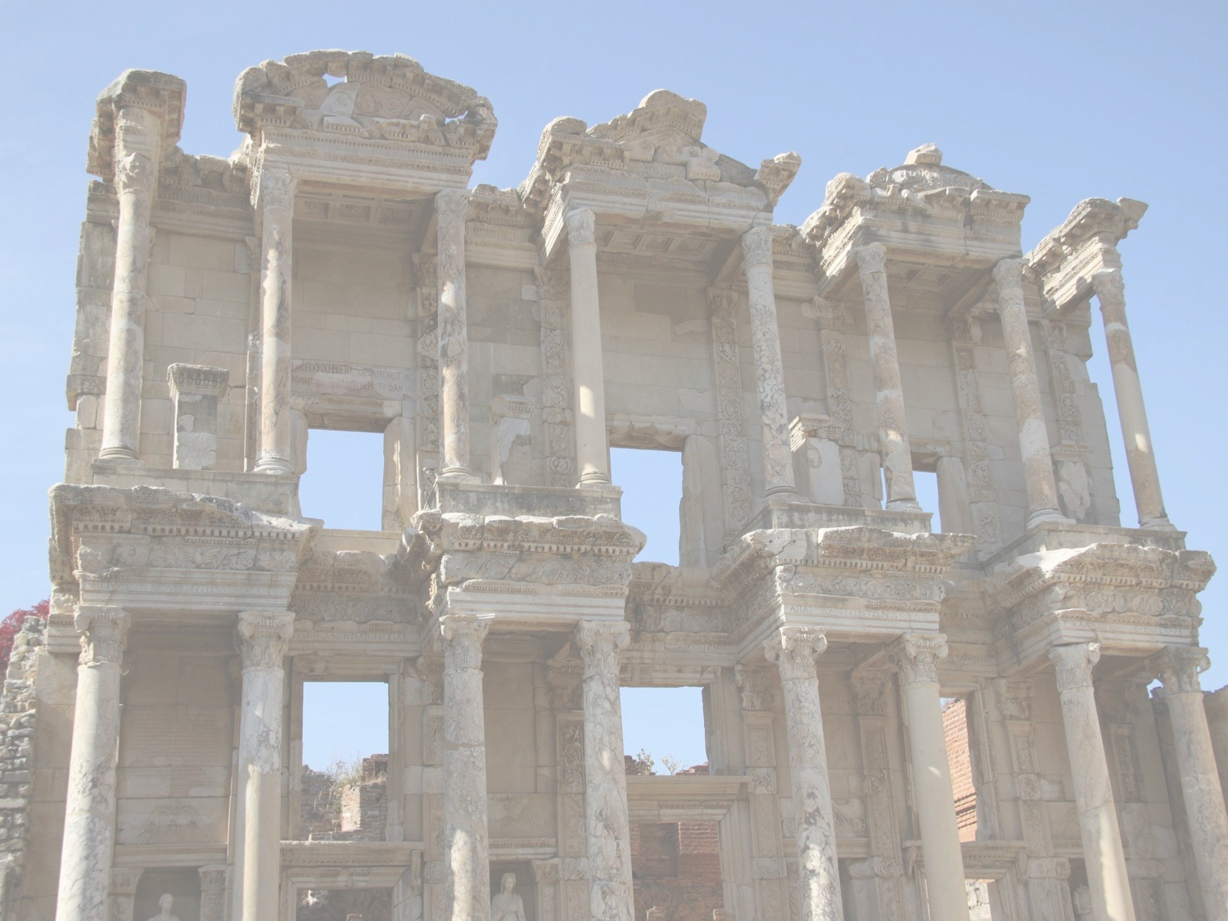
LA PROGRESSION

Slide 6
La progression
                Au lycée, nous travaillons comme au collège en séquences, organisées autour d’un objet d’étude ou d’un thème.
Les révisions ou approfondissements des connaissances linguistiques prennent appui sur les textes traduits et commentés.
Ces textes antiques seront confrontés aux œuvres littéraires ou artistiques modernes et contemporaines pour nourrir une réflexion sur le monde contemporain.
                Le plus difficile (acquisition de méthodes personnelles d’apprentissage et mémorisation des structures de base) a été fait en collège. C’est au lycée que l’on peut prendre plaisir à traduire et à commenter des textes plus longs.

Slide 7
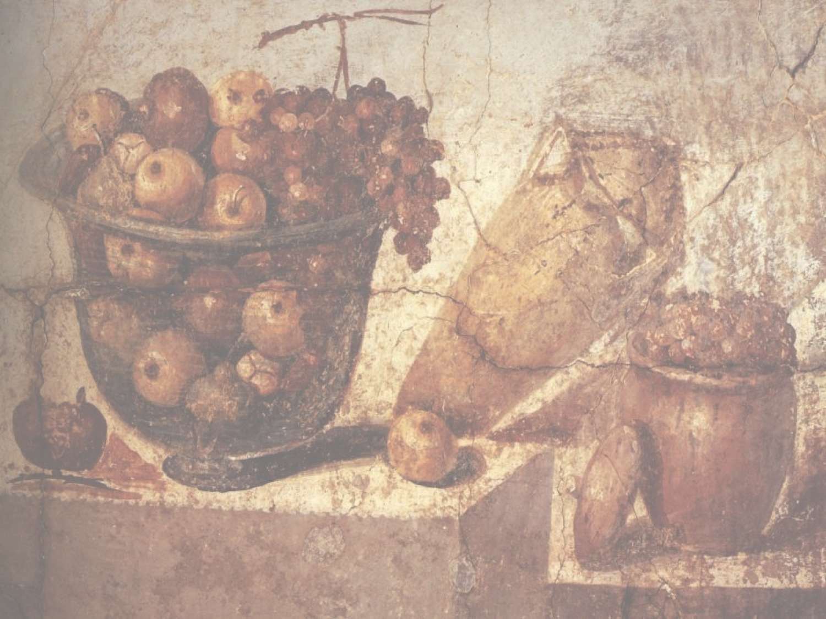
Les évaluations sont très variées : langue, traduction, commentaire littéraire, exposés individuels ou collectifs etc…
Le portfolio permettra de mener une recherche personnelle et d’approfondir des connaissances littéraires, historiques ou artistiques .

Slide 8
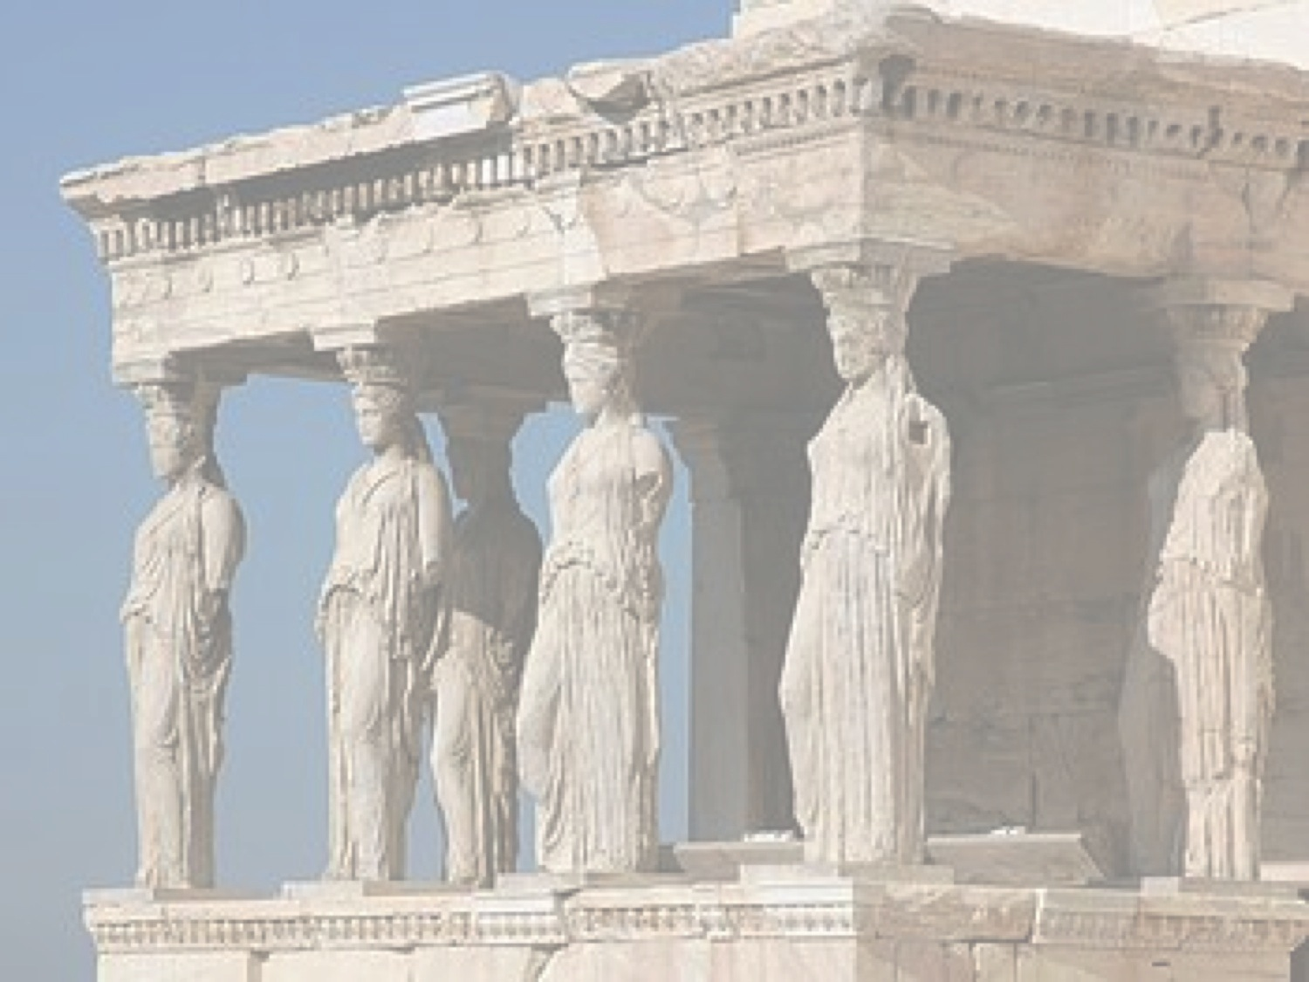
BACCALAURÉAT

Slide 9
Baccalauréat
Les élèves suivant l’option sont évalués au contrôle continu jusqu’en terminale.
L’option bénéficie d’un coefficient 4 :
2 pour les notes de première + 2 pour celles de terminale.

Slide 10
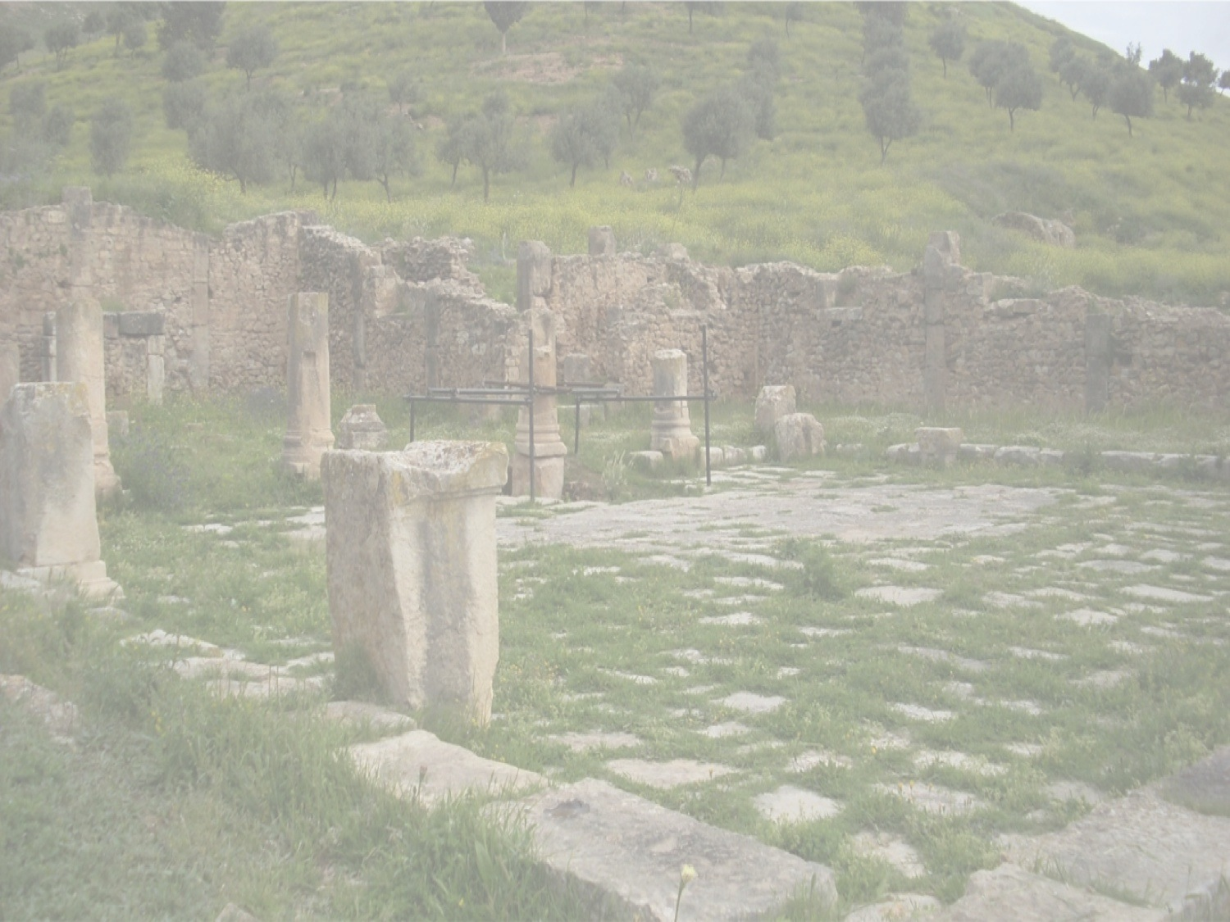
La culture générale acquise par les élèves ayant suivi ces options constitue pour eux un atout dans leurs études supérieures quelles que soient les filières choisies (sciences, droit, langues, sciences humaines et sociales…)

